Slide 1
Semantisatieverhaal B:
Mijn zus belde mij gisteravond. Ze had het kinderfeestje van haar dochter gehad. Haar principe is dat zij kinderfeestjes altijd helemaal zelf organiseert. Het principe betekent een zelfgekozen regel voor hoe je leeft. Ze doen dus alles zelf en dat vinden ze belangrijk. Oorspronkelijk, dus eerst was het plan om een speurtocht in het bos te doen. Haar dochter was helemaal opgetogen, erg blij, over dat plan.
Helaas waren er veel brandnetels in het bos. Dat vermoedde mijn zus al. Ze dacht dus al dat dat zo zou zijn. Brandnetels zijn inheemse planten; ze komen uit eigen land. De kinderen liepen er allemaal doorheen en kregen blaren op hun benen. Daardoor moesten sommigen huilen. Mijn zus ontfermde zich over iedereen die pijn had. Zich ontfermen betekent voor iemand zorgen die hulp nodig heeft. “Het was allemaal heel intensief, heel zwaar”, aldus mijn zus, volgens mijn zus. Niet echt een ervaring die je wilt opdoen, die je wilt krijgen, als kind op een kinderfeestje.
Alleen het begin van het feestje was enigszins, een beetje, leuk. Toen er nog niemand in de brandnetels was gelopen. Maar ook toen kregen twee kinderen al een beetje ruzie.
Niet echt een leuk feestje dus. Mijn zus denkt erover om volgend jaar toch maar naar een speelparadijs te gaan. Ik snap het wel.
B
Notes:
Woordenoverzicht
zich ontfermen over: voor iemand zorgen die hulp nodig heeft
inheems: uit het eigen land
intensief: iets wat veel energie kost, zwaar
oorspronkelijk: eerst
vermoeden: denken dat iets zo is
opgetogen: erg blij
enigszins: een beetje
opdoen: krijgen
aldus: volgens
het principe: een zelfgekozen regel voor hoe je leeft

Slide 2
Gerarda Das
Marjan ter Harmsel
Mandy Routledge
Francis Vrielink
Week 23 – 13 juni 2023
Niveau B

Slide 3
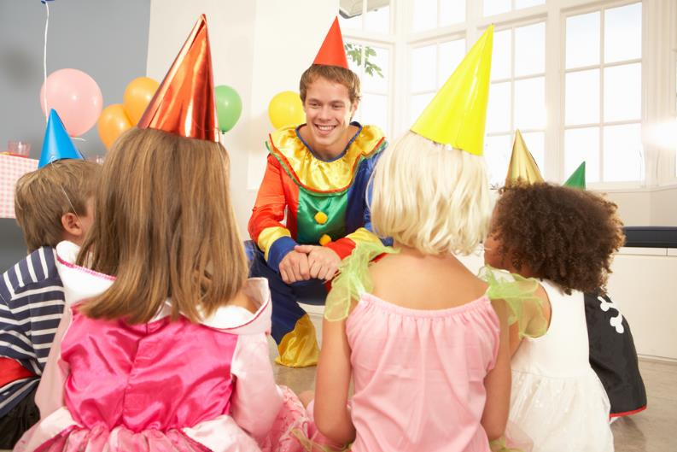
het principe

Slide 4
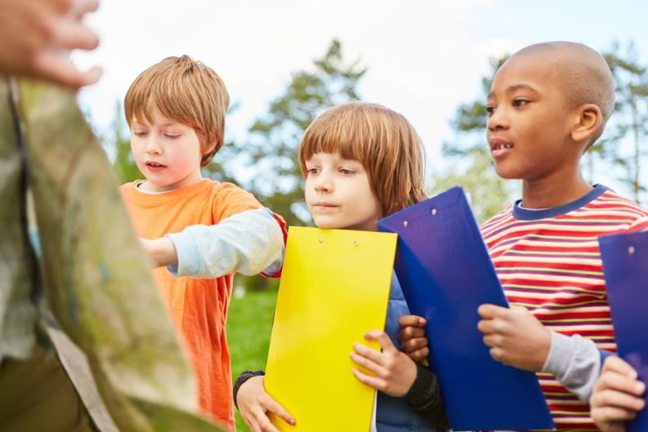
oorspronkelijk

Slide 5
opgetogen

Slide 6
vermoeden

Slide 7
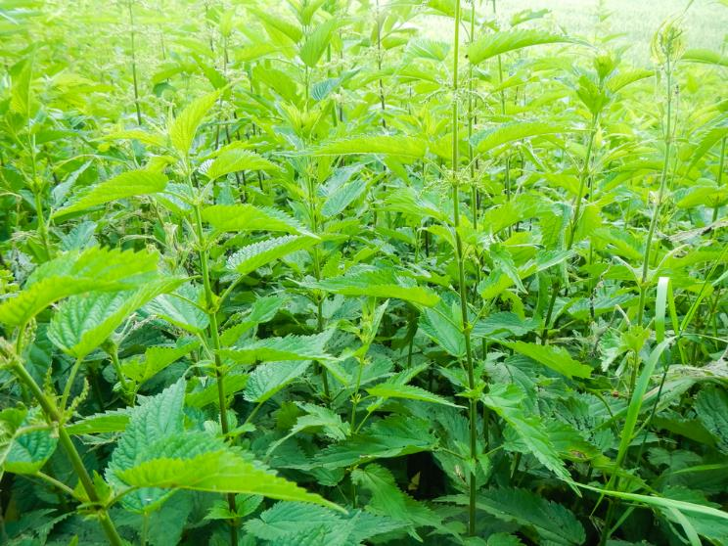
inheems

Slide 8
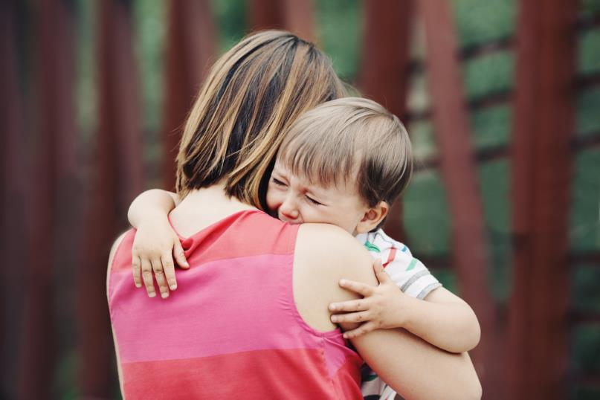
zich ontfermen over

Slide 9
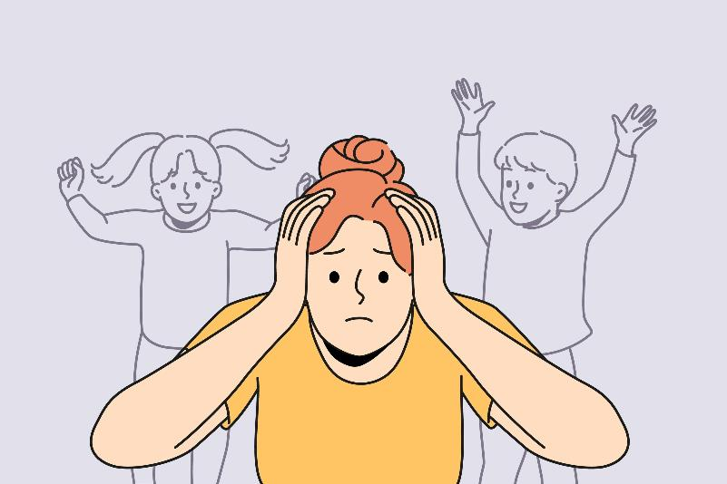
intensief

Slide 10
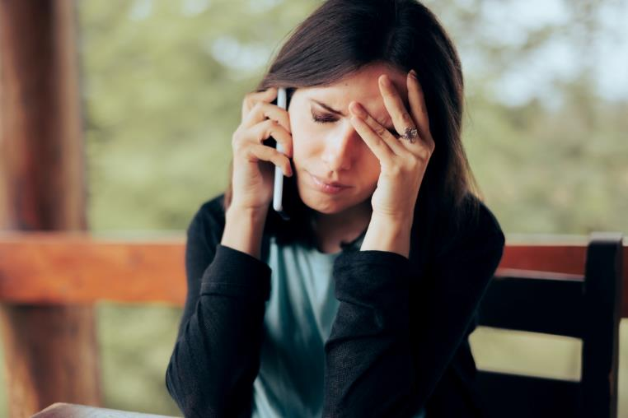
aldus
Het was allemaal heel intensief

Slide 11
opdoen

Slide 12
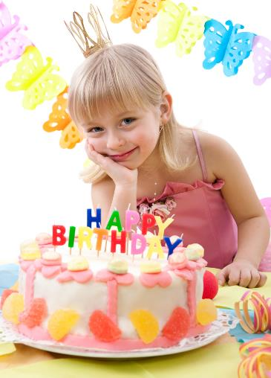
enigszins

Slide 13
Op de woordmuur:

Slide 14
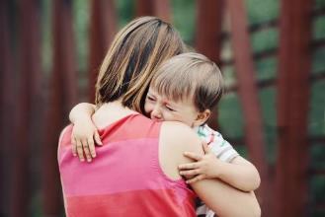
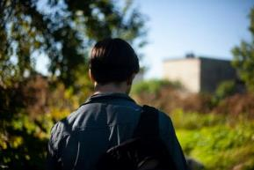
zich ontfermen
zich distantiëren
over
van
= voor iemand zorgen die hulp nodig heeft
Mijn zus ontfermde zich over iedereen die pijn had.
= afstand nemen van, zeggen niet betrokken of verantwoordelijk te zijn voor iets
Haar man distantieerde zich van het lawaai.

Slide 15
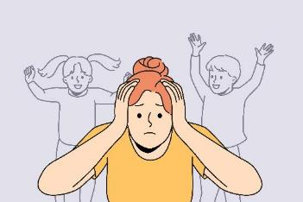
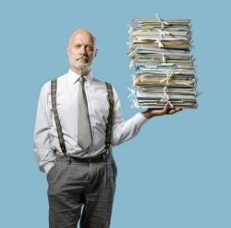
intensief
moeiteloos
= iets wat veel energie kost, zwaar
Het feestje was heel intensief.
= zonder merkbaar gebruik van krachten
Hij draagt de papieren moeiteloos.

Slide 16
vermoeden
zeker weten
= denken dat het zo is
Mijn zus vermoedde al dat er brandnetels zouden zijn.
= zonder twijfel weten
Ik weet zeker dat deze pijl in de roos terecht komt.

Slide 17
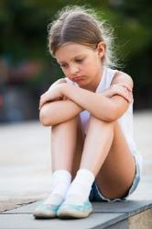
opgetogen
somber
= erg blij
Mijn nichtje was helemaal opgetogen over het plan.
= als je je treurig voelt of piekert
Achteraf was ze een beetje somber.

Slide 18
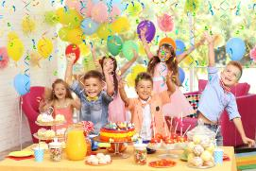
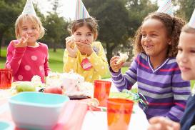
Het begin van het feestje was enigszins leuk. Vorig jaar was het behoorlijk leuk, maar 2 jaar geleden was het echt extreem leuk.
extreem
behoorlijk
= heel erg
enigszins
= erg
= een beetje

Slide 19
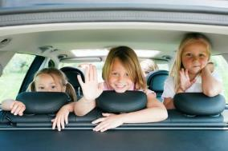
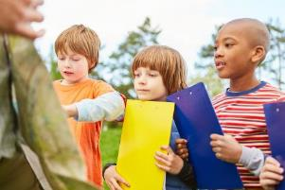
Oorspronkelijk was het plan om een speurtocht in het bos te doen. Uiteindelijk ging dat niet zo goed en gingen we weer naar huis.
uiteindelijk
= op het laatst
oorspronkelijk
= eerste, in het begin

Slide 20
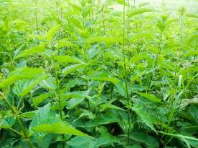
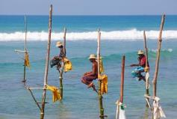
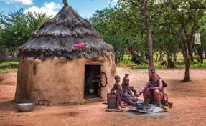
de plant
inheems
= uit het eigen land
het volk
de gewoontes

Slide 21
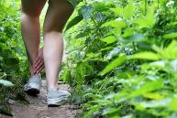
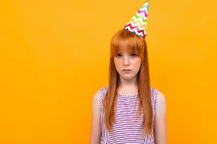
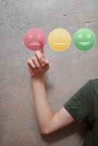
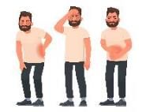
ervaren
opdoen
= krijgen
de conclusie
de pijn

Slide 22
aldus = volgens
“Het was allemaal heel intensief”, aldus mijn zus.
Het was allemaal heel intensief

Slide 23
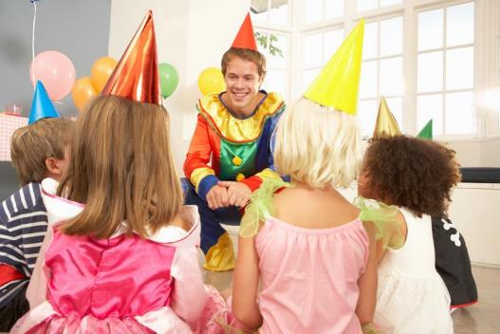
het principe = een zelfgekozen regel voor hoe je leeft
Het is hun principe om helemaal zelf kinderfeestjes te organiseren.

